Slide 1
Weekly Report
Ming-Kuan Yuan
Fudan University
2024.12.20
weekly report
yuanmk@mail2.sysu.edu.cn / MPT2321_readout · GitLab
2024/12/20
mkyuan23@m.fudan.edu.cn
1

Slide 2
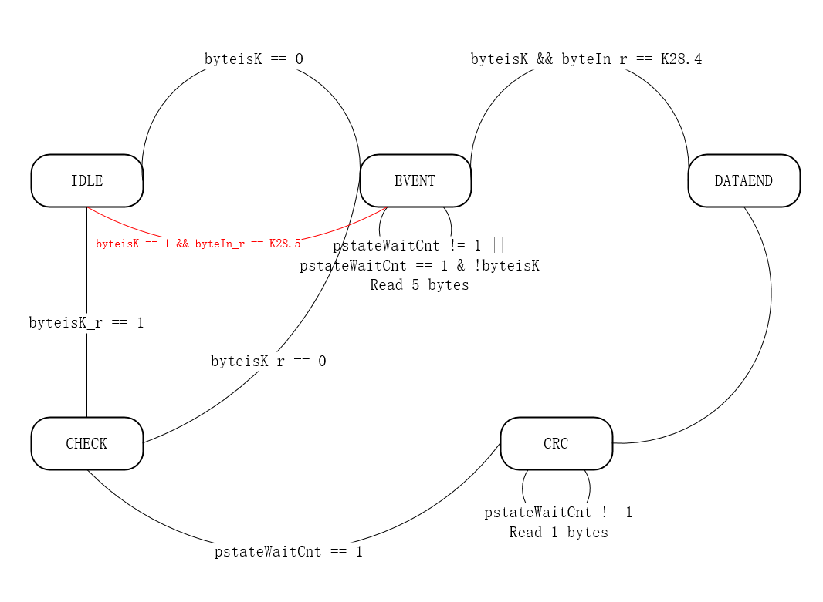
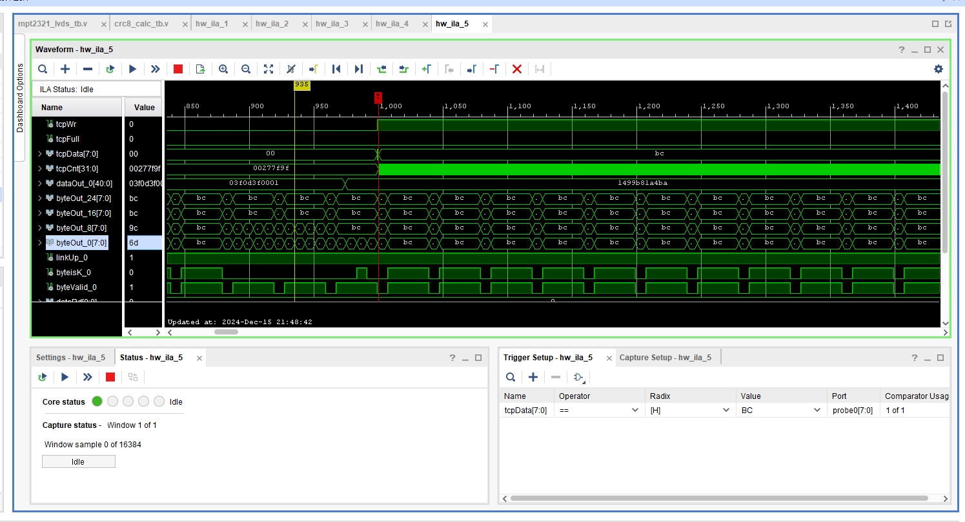
Deformat模块修改
长串K28.5出现原因：偶然出现非K码，进入Event状态
解决办法：在Event状态中加入回到IDLE状态的选择条件

Slide 3
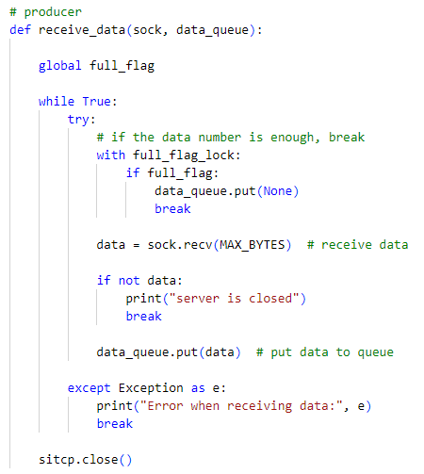
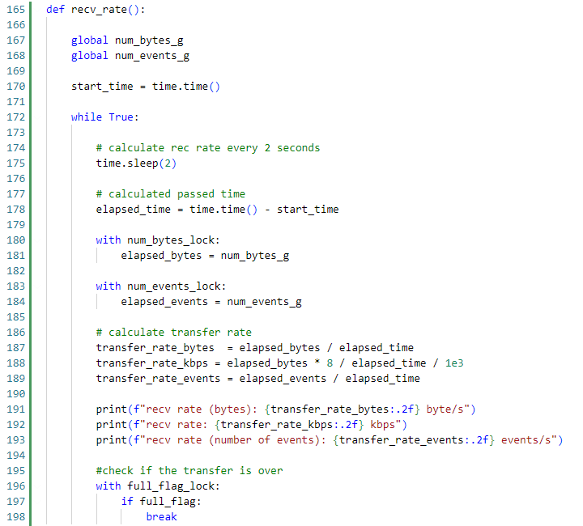
Multithread DAQ python script
多线程库：threading
Producer, consumer 模式
设置三个线程
receive_data
process_data
recv_rate
使用queue共享队列
使用Lock管理共享变量
yuanmk@mail2.sysu.edu.cn / MPT2321_readout · GitLab

Slide 4
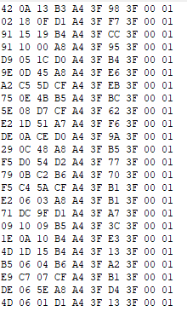
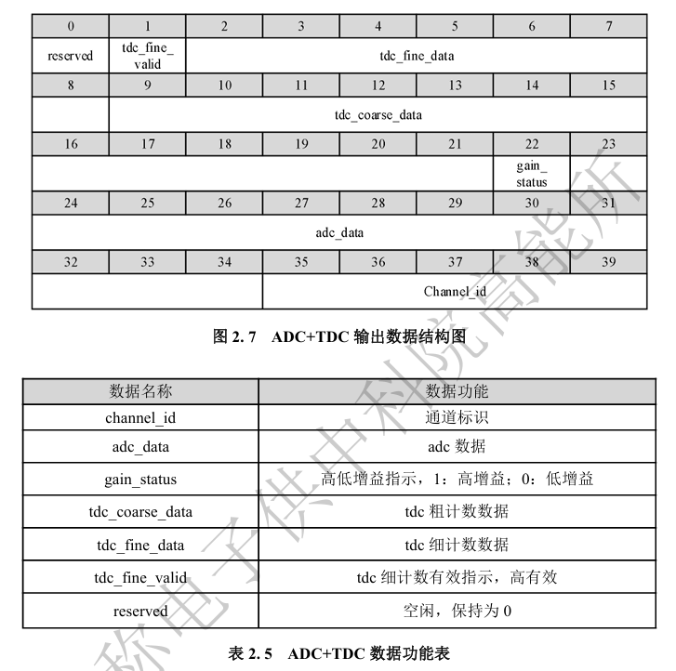
EDM.py 组包
似乎只有一个通道能使用？！
每个通道的低阈值设置为300mV左右，注入200mV方波。此时，无数据接收
依次将每个通道的低阈值设置为100mV
只有通道8的阈值降低时，才有数据接收
但是，将传输的数据组包之后，channel id 为20。。。

Slide 5
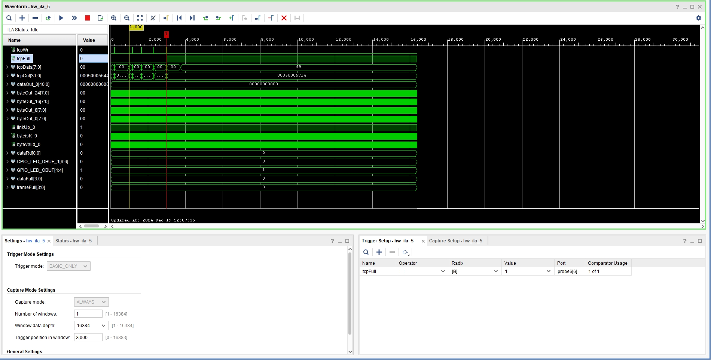
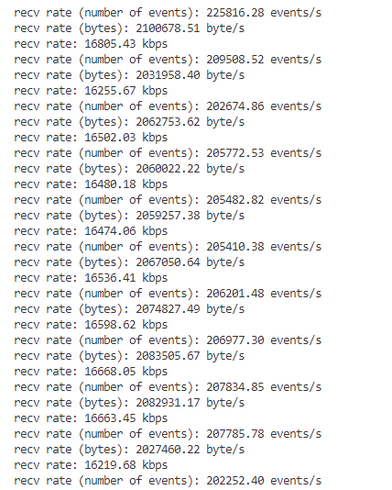
Multithread DAQ python script
对于单通道，注入方波频率达到200kHz左右时，TCP出现阻塞
TO DO: 使用C++编写DAQ软件
Windows系统中：Winsock2.h
<thread>
添加consumer数量
Consumer中调用root进行处理，导致运算速度很慢

